Slide 1
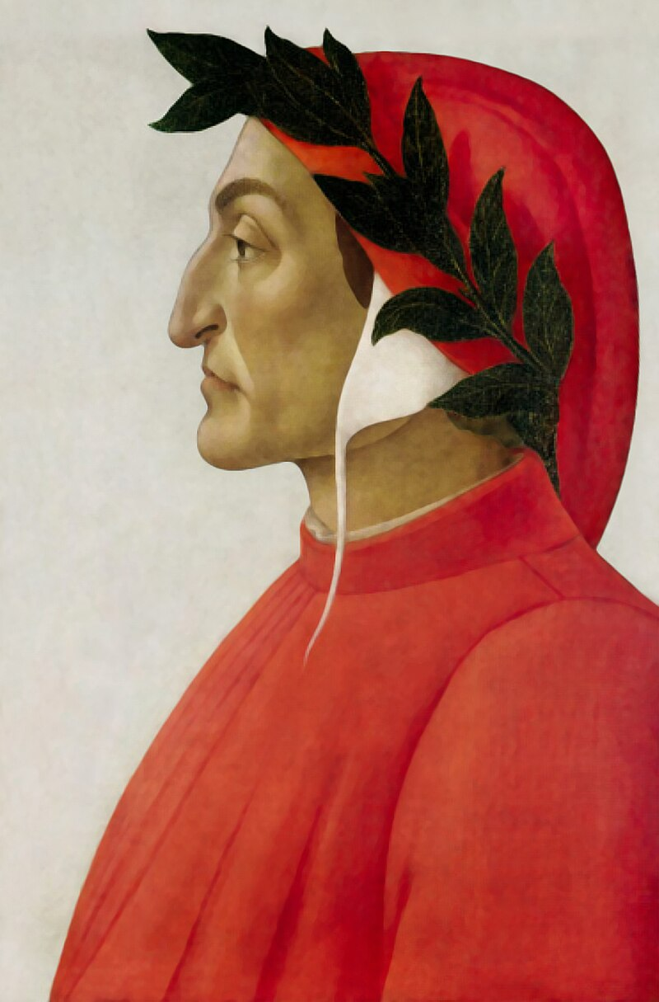
LA DIVINA COMMEDIA:
C
Orbassano, 21 ottobre 2024
28 ottobre 2024
04 novembre 2024
Giuseppe Carluccio
Inferno. Riassunto Canto IV

Slide 2
CANTO IV
Un tuono fragoroso risveglia Dante dal sonno in cui era caduto sulla riva dell’Acheronte. Egli si guarda intorno e si accorge di trovarsi sull’orlo della voragine infernale, buia e profonda.
Si spaventa quando vede Virgilio impallidire, ma il Maestro lo rassicura: la sua non è paura ma pietà per la sorte delle anime dannate.
Entrano nel primo cerchio infernale, il Limbo, e odono i sospiri delle anime che hanno condotto una vita virtuosa ma per non aver potuto diventare cristiane, non possono ascendere in Paradiso.
Ma non avendo peccati se non il peccato originale, di Adamo, non sono neppure sottoposti a tormenti.
La loro pena è tutta spirituale: vivono nel desiderio, mai appagato, di vedere Dio.

Slide 3
CANTO IV
Dante chiede a Virgilio se qualcuna di queste anime sia mai uscita dal Limbo per merito suo o di altri.
Virgilio risponde che poco tempo dopo il suo arrivo vide entrare Cristo trionfante dopo la resurrezione, che trasse fuori dal Limbo i patriarchi biblici e li portò in paradiso. Tra essi Adamo, Abele, Noè, Mosè, Abramo, David, Giacobbe e i suoi figli, Isacco, Rachele (sposa di Isacco e madre dei gemelli Esaù e Giacobbe).
Prima di loro mai nessuno si era salvato.

Slide 4
CANTO IV
Mentre parlano arrivano in punto dove Dante vede una luce vividissima, tanto forte da formare un semicerchio luminoso.
Dante capisce che il luogo è abitato da anime particolarmente virtuose. Virgilio spiega che sono anime che hanno ottenuto in vita una tale fama da meritare un grado di distinzione nell’aldilà.

Slide 5
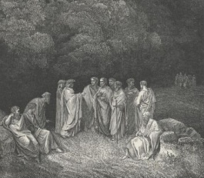

Slide 6
CANTO IV
Si fanno incontro ai poeti quattro spiriti che non sono né tristi né lieti: sono le anime di Omero, Orazio, Ovidio (famoso, tra le altre opere, per il suo poema Ars Amatoria) e Lucano (quest’ultimo autore di un poema epico che narra la guerra civile tra Cesare e Pompeo), venute a rendere onore a Virgilio. Esse salutano benevolmente Dante e l’accolgono nella loro schiera.
Camminano parlando tra loro e giungono in un posto luminoso ai piedi di un castello circondato da sette mura e da un corso d’acqua sulle cui acque camminano come fosse terraferma.

Slide 7
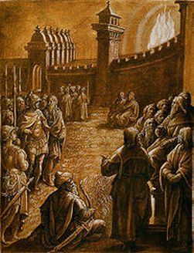

Slide 8
Sentite come descrive in modo semplice ma efficacissimo l’arrivo al castello
venimmo al piè d'un nobile castello,
sette volte cerchiato d'alte mura,
difeso intorno d'un bel fiumicello...
Varcano le sette porte e arrivano in un prato verdissimo e fresco.
Dante e Virgilio si accomiatano dai loro accompagnatori e lasciato il Limbo giungono in un posto privo di luce.

